Slide 1

Технологии программирования
Что значит код запускается
не только в IDEA?!

Slide 2
Вопрос номер раз: Из чего состоит приложение?

Slide 3
Вопрос номер раз: Из чего состоит приложение?
кодовая база;
ресурсы, необходимые для работы приложения, (конфигурация, картинки и т.д.);
библиотеки;
стороннее ПО, (СУБД, сервера, брокеры сообщений);
что угодно еще …

Slide 4
Вопрос номер два: Как это все сделать доступным для пользователя?

Slide 5
Инструменты сборки и управления зависимостями
Ответы: DevOps, CI/CD тоже являются правильными, но в этот раз не о них)

Slide 6
Инструменты сборки и управления зависимостями

Slide 7
Maven
Инструмент/фреймворк/система, помогающая разработчикам и специалистам DevOps собрать проект со всеми необходимыми для его работы библиотеками и запустить его в среде эксплуатации
Maven основывается на объектной модели проекта (POM). Кроме файлов, содержащих код, и необходимых библиотеках также в эту модель входят файлы конфигурации, информация о разработчиках, дефектах, организации-разработчике, лицензиях и т.д.

Slide 8
Зависимости в Maven
Зависимость в терминологии Maven – это какая-либо библиотека, которая необходима данному проекту для корректной работы. Библиотека представляет из себя обычный Java-проект, который собрали и распространили с помощью Maven
У таких проектов есть три идентификатора:
groupId
artifactId
version
Самый известный для вас на данный момент пример – это
org.junit.jupiter:junit-jupiter-api:5.9.2
groupId
artifactId
version

Slide 9
Области видимости зависимостей Maven
Каждую зависимость можно подключить к конкретному этапу сборки проекта. Например, можно подключить зависимость так, чтобы она существовала в проекте только на фазе тестирования, самый яркий пример такой зависимости все тот же org.junit.jupiter:junit-jupiter-api:5.9.2. То есть, данная библиотека будет находится в составе проекта только на этапе тестирования, а после того, как цикл прошел фазу тестирования будет исключена из проекта
В Maven есть 6 областей видимости: compile, provided, runtime, test, system, import

Slide 10
Области видимости зависимостей Maven
compile – область видимости по умолчанию
provided – аналогично типу compile, но во время выполнения зависимость подставляет JDK
runtime – указывает, что зависимость не требуется во время компиляции, и будет подставлена именно во время выполнения
test – указывает, что зависимость требуется только во время компиляции и выполнения
system – устарела
import – подставляет зависимости, указанные в отдельном блоке dependencyManagement в POM

Slide 11
Жизненный цикл
Maven основан на концепции жизненного цикла сборки. Пользователю нужно указать одну из фаз жизненного цикла, а Maven на основе конфигурации POM сам сделает все, что нужно пользователю.
Фазы Maven представляют из себя следующие команды:
clean, validate, compile, test, package, verify, install, site, deploy.
Которые объединяются в три жизненных цикла Maven:
clean, default, site.

Slide 12
Жизненный цикл очистки
pre-clean – выполнить процессы, необходимые до очистки проекта
clean – удалить все файлы, предыдущей сборки
post-clean – выполнить процессы, необходимые для завершения очистки проекта

Slide 13
Жизненный цикл генерации сайта проекта
pre-site – выполнить процессы, необходимые до создания сайта проекта
site – генерировать сайт проекта
post-site – выполнить процессы, необходимые для завершения создания сайта и подготовки к развертыванию сайта
site-deploy – развернуть сайт на указанный веб-сервер

Slide 14
Жизненный цикл по умолчанию
validate – проверить доступность всей необходимой информации для сборки проекта
compile – скомпилировать исходный код
test-compile – скомпилировать исходный код тестов
test – запустить unit-тесты
package – упаковать скомпилированный исходный код в необходимый формат (war, jar и т.д.)
integration-test – развернуть пакет для запуска интеграционных тестов
verify – проверить собранный пакет на работоспособность
install – установить проект в локальный репозиторий
deploy – копировать полностью проверенный пакет в удаленный репозиторий (откуда потом может быть доставлен до web-сервера и развернут там)

Slide 15
Цели Maven
На самом деле, когда мы даем команду на выполнение какой-то фазы, выполняется не сама фаза, а конкретные цели, которые в ней заложены. То есть, исполняемыми «методами являются именно цели».
Например, есть фаза Maven site, мы можем ее вызвать командой mvn site, но на самом деле выполняется цель этой фазы, которая выглядит так mvn site:site
Давайте подведем итог: сами фазы – это обертка, для выполнения команд используются цели. А посмотреть, какие цели закреплены за каждой фазой мы можем командой mvn help:describe -Dcmd=PHASENAME

Slide 16
Плагины Maven
Плагины Maven – это вторая после зависимостей сущность данного инструмента. Если зависимость выступает статической библиотекой, которая просто присутствует или отсутствует в проекте, то плагин – это, грубо говоря, метод, который совершает какие-то действия
На самом деле, фазы – это и есть плагины, просто вшитые в Maven по умолчанию. Также есть еще множество различных плагинов для различных целей. А еще вы можете написать собственный плагин, нужный именно вам
А, если быть совсем точными, то плагины – это группа целей, так как мы уже знаем, что именно за выполнение команд отвечают цели

Slide 17
maven-javadoc-plugin
Рассмотрим подробно данный плагин
org.apache.maven.plugins:maven-jar-plugin:2.6
Данный плагин отвечает за генерацию документации в формате JavaDoc из исходного кода вашего проекта
groupId
artifactId
version

Slide 18
POM
POM – это одновременно и объектная модель объекта, и файл pom.xml, в котором хранится метаинформация о проекте, информация о зависимостях и описаны необходимые плагины.
Давайте рассмотри один такой файл
https://drive.google.com/file/d/14maqANo6l4DXARTZiRsMBTkMHkR4ZndK/view?usp=sharing

Slide 19


Slide 20
Инструмент автоматизации сборки с открытым исходным кодом
помогает автоматизировать широкий спектр сценариев сборки ПО, используя встроенные функции, сторонние плагины или пользовательскую логику сборки
предоставляет высокоуровневый, декларативный и выразительный язык сборки, который упрощает чтение и написание логики сборки
обеспечивает надежные результаты, используя такие оптимизации, как инкрементальные сборки, кэширование сборок и параллельное выполнение
поддерживает Android, Java, Kotlin Multiplatform, Groovy, Scala, JavaScript и C/C++

Slide 21
Зависимости
Зависимость в терминологии Gradle – это библиотека; проект, (многомодульный проект); локальный файл, (.jar), которая необходима данному проекту для корректной работы.
Идентификатор зависимости имеет 3 составляющие:
groupId
artifactId
version
Например:
org.junit.jupiter:junit-jupiter-api:5.9.2
groupId
artifactId
version

Slide 22
dependencies { testImplementation(platform("org.junit:junit-bom:5.10.0")) testImplementation("org.junit.jupiter:junit-jupiter") compileOnly("org.projectlombok:lombok:1.18.36") }

Slide 23
Области видимости зависимостей
implementation – зависимости, необходимые, как для компиляции, так и для выполнения
api – открытый “implementation”
compileOnly – зависимости, необходимые только для компиляции
compileOnlyApi – открытый “compileOnly”
runtimeOnly – зависимости, необходимые только для выполнения
testImplementation – зависимости, необходимые для компиляции и выполнения тестов
testCompileOnly – зависимости, необходимые только для компиляции тестов
testRuntimeOnly – зависимости, необходимые только для выполнения тестов

Slide 24
Репозитории
Gradle не имеет собственных репозиториев и в качестве источника зависимостей использует Maven и Ivy репозитории. При этом интерфейс для работы с репозиториями не отличается на базовом уровне, более развёрнуто об отличиях параметров вы можете узнать по ссылкам IvyArtifactRepository и MavenArtifactRepository.

Slide 25
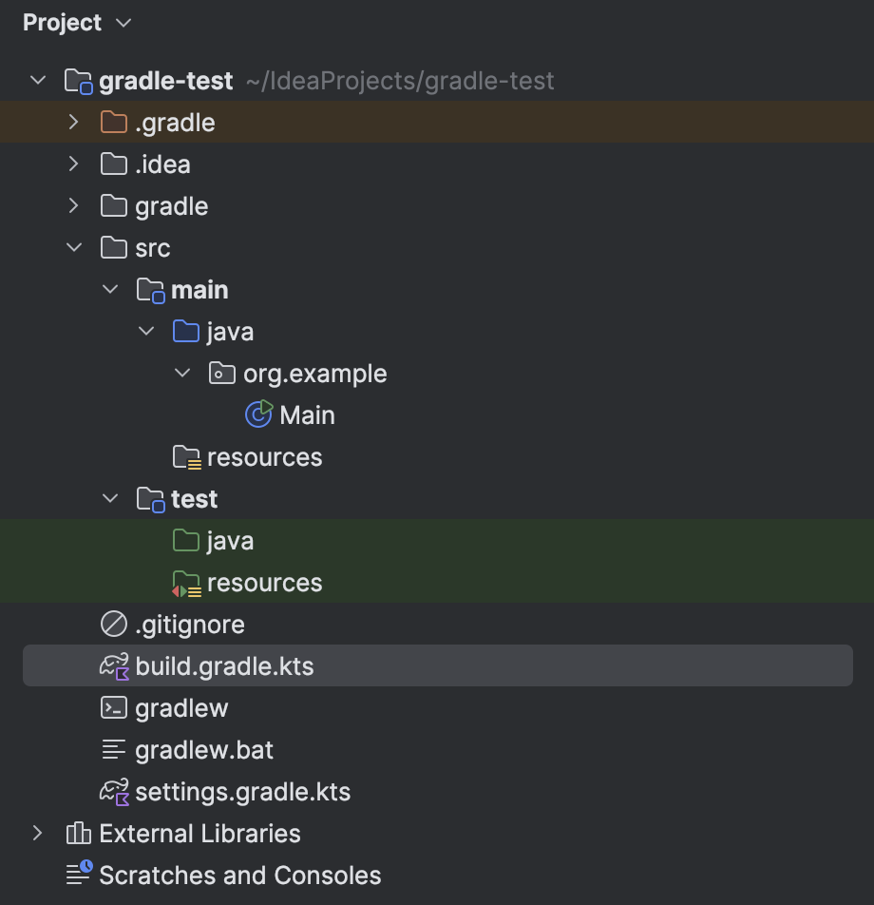
Структура проекта

Slide 26
Wrapper
Это скрипт, который запускает задачи Gradle с объявленной версией . Если объявленная версия не установлена, Wrapper устанавливает требуемую.
Преимущества
создание проектов с помощью Wrapper локально позволяет вам предварительно не устанавливать Gradle
у каждого участника команды и на конвейерах CI проект собирается под одной и той же версией Gradle
легкое обновление до новой версии Gradle путем изменения настроек Wrapper

Slide 27
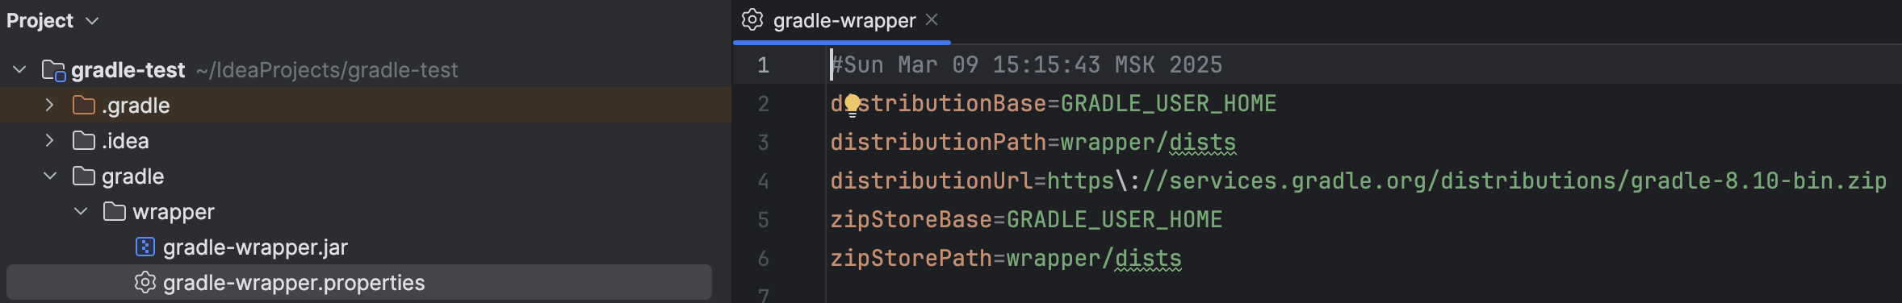
Настройки wrapper

Slide 28
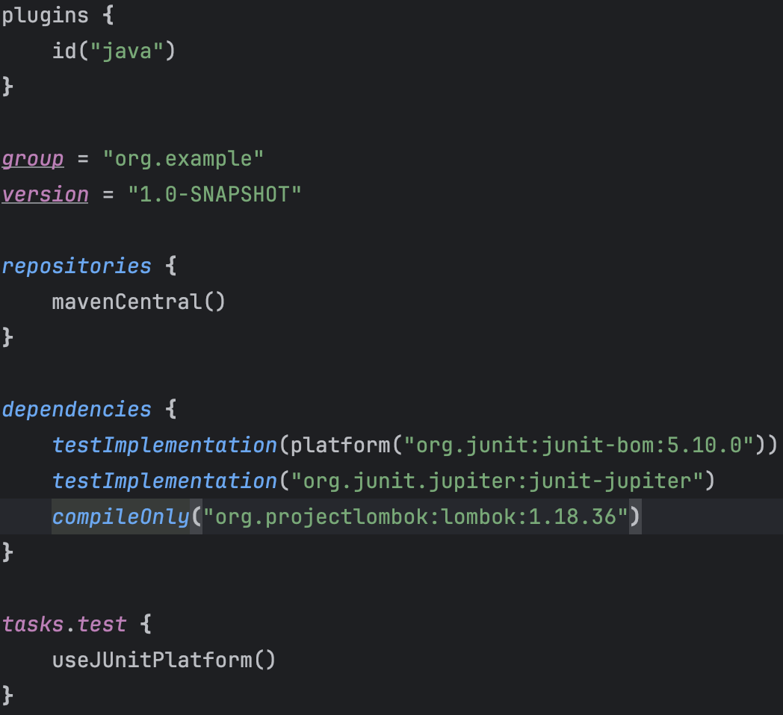
build.gradle

Slide 29
Gradle
Maven
производительность, (инкрементальные сборки, кэш)
гибкость
более глубокое управление зависимостями
поддержка нескольких языков программирования
доменно-специфический язык программирования: DSL
проще в освоении
набор поведений и настроек по умолчанию

Slide 30
See also
Доклад Евгения Борисова – Power of Gradle (2013-ый год ☺)
https://github.com/mihailaleksseev/conferenceAbstracts/blob/main/%2B%2B%202013%20Gradle%20%7C%20%D0%95%D0%B2%D0%B3%D0%B5%D0%BD%D0%B8%D0%B8%CC%86%20%D0%91%D0%BE%D1%80%D0%B8%D1%81%D0%BE%D0%B2%20%E2%80%94%20Power%20of%20Gradle.pdf

